Slide 1



AUTIZAM
Dragana Joksimović, defektolog
Gordana Radulović, defektolog

Slide 2
Kako prepoznajemo djecu sa poremećajem iz autističnog spektra?

Slide 3
Šta je autizam?
Autizam je složeni neurorazvojni poremećaj koji karakterišu značajna oštećenja u oblasti recipročnih socijalnih interakcija i obrazaca komunikacije, kao i ograničen, stereotipan i repetitivan repertoar ponašanja, interesovanja i aktivnosti .

Slide 4
Klasifikacija poremećaja iz spektra autizam
Prema DSM-V smetnje iz spektra autizma obuhvataju:
1) Autizam,
2) Aspergerov sindrom i
3) Nespecifični razvojno-pervazivni poremećaj (NRPP).

Slide 5
Kriterijumi za postavljanje dijagnoze
DSM-IV
Poremećaj socijalnih interakcija
Poremećaj komunikacije
Stereotipni obrasci ponašanja
DSM-V
Socijalno-komunikacioni deficiti
Stereotipno ponašanje

Slide 6
Uzroci autizma
Do danas nisu utvrđeni uzrok (uzroci) nastanka autizma. Postoje ozbiljni pokazatelji da autizam nastaje kao posljedica različitih faktora (genetski, biohemijski i imunološki, rana oštećenja mozga, kao faktori sredine u najširem smislu) koji utiču na razvoj mozga, njegovu strukturu i funkcionisanje.

Slide 7
Komorbiditet
Intelektualne smetnje prisutne kod oko 85-90% osoba s autizmom:
10-15% prosječne ili iznadprosječne inteligencije
25-35% granična / laka intelektulna smetnja
50-65% od umjerene do teške intelektualne smetnje
nerazvijen govor kod oko 50% osoba s autizmom

Slide 8
Postavljanje dijagnoze
Dijagnoza se postavlja na osnovu prepoznavanja karakteristika u ponašanju djeteta i ne postoji nijedna medicinska tehnika, niti pregled ili laboratorijska pretraga koja će nesumnjivo pokazati na postojanje poremećaja.
Konačnu dijagnozu poremećaja postavlja tim stručnjaka (pedijatar, dječiji psihijatar, psiholog rehabilitator / defektolog, logoped, ...).

Slide 9
Karakteristike autizma
Karakteristike komunikacije
Karakteristike ponašanja
Karakterstike učenja
Karakteristike pažnje

Slide 10
Karakteristike komunikacije
Prisutne govorno-jezičke teškoće i teškoće u verbalnoj i neverbalnoj komunikaciji. (narušeno razumijevanje i ekspresivni govor).Govor je konkretan, određen je sada i ovdje situacijom.
Spontani govor i ako se javi, gramatički nije ispravan, oskudan je i nezreo za kalendarski uzrast.
Izostanak emocija u govoru.
Teškoće u neverbalnoj komunikaciji:.
neprimjeren izraz lica
neuobičajena upotreba gesta i mimike
izostanak kontakta očima
neobični položaj tijela
pomanjkanje uzajamnog ili zajedničkog fokusiranja pažnje

Slide 11
Karakteristike ponašanja
Zaokupljenost jednim ili više stereotipnih ili restriktivnih modela interesa koja je neočekivanog intenziteta (slaganje predmeta u besmislen niz)
Uočljiva nefleksibilna priklanjanja specifičnim,
nefunkcionalnim rutinama i ritualima (isti put od kuće do škole)
Stereotipni i repetitivni motorički manirizmi (skakutanje, pucketanje prstima, lepršanje)
Trajna zaokupljenost djelovima predmeta (uočavanje samo točkova na prevoznim sredstvima)

Slide 12
Karakteristike učenja i pažnje
Nefleksibilnost i rigidnost misaonog procesa, teškoće u kreativnosti, zakašnjelost ili odsustvo imaginacije, teškoće u razlikovanju imaginarnog od stvarnog itd.
Može se uočiti jednokanalna pažnja, kognitivne razlike, teškoće u učenju: učenje teče nejednako, s regresijama, platoima i iznenadnim napretkom, teškoće u sintezi informacija i povezivanju, u praćenju, planiranju i sl.
U kognitivnoj sferi se primjećuje nivo konkretnog mišljenja što na pojavnom nivou stvara impresiju da sve tumače i prihvataju „bukvalno“.

Slide 13
Postavljanje ciljeva i strategija u radu sa djecom sa poremećajem iz autističnog spektra

Slide 14
Pristupi
U radu sa djecom sa autizmom koriste se specijalizovane metode kao što su PECS, ABA, TEACH metod, floor time i dr.
Većina metoda bazira se na bihejvioralnom modelu učenja koji se zasniva na potkrepljenju pozitivnih obrazaca ponašanja (klasično uslovljavanje, instrumentalno učenje, učenje po modelu) i vizuelnog prikaza sadržaja.
Sve metode imaju jasne principe rada i strukturu koju je potrebno sprovesti u radu.

Slide 15
Socijalne priče
Uz pomoć tzv. socijalnih priča djeca s autizmom se podučavaju socijalnim vještinama. Socijalne priče se pišu za određenu situaciju pojedinog djeteta. One slikovito, uz pomoć opšte prihvaćenih pravila i uputstava, pomažu djetetu da se bolje snalazi u socijalnim situacijama. Ove priče opisuju interakcije, situacije, ponašanja, vještine i sl.
Napisane su na osnovu nekoliko tipova rečenica na način koji je djetetu blizak i razumljiv tačno i objektivno odgovara na pitanja: Gdje se situacija dešava? Ko je u njoj? Šta se dešava? Zašto se dešava?, nude model ponašanja u određenoj situaciji, naglašavaju opšte vrijednosti i važnost poruke koja će djetetu obezbijediti sigurnost, identifikujte ko može da pomogne osobi u određenoj situaciji i sl.

Slide 16
Strategije
Kontakt očima - je neverbalna vještina koju djeca s autizmom ne razvijaju prirodno, zapravo se mogu osjećati neprijatno gledajući direktno u drugu osobu.
Da bi se podstakao kontakt pogledom važno je ponuditi nešto što može privući djetetovu pažnju, kao i služiti kao nagrada za uspjeh. Mogu se koristiti npr. svjetlucajuće i zvučne igračke, balončići od sapunice, baloni, igre skrivanja, pjevanje pjesmica uz pokrete, aktivnosti pred ogledalom, itd.

Slide 17
Podsticanje interaktivne igre-svaka igra koja podrazumijeva dva ili više učesnika, koji prate jedni druge u igri i razvijaju je.
Ideje za interaktivne igre su: igre sa vodom, igre na otvorenom, dinamičke motorne igre, igre sa lutkama
Vizuelni rasporedi

Slide 18
Preporuke za rad
U radu s djecom s autizmom dominiraju vizuelni pristupi, komunikacija uz pomoć sličica, strukturisano podučavanje (potrebno je da razumijemo način mišljenja djeteta sa autizmom, planovi rada su individualizovani, organizuje se sredina u kojoj dijete boravi, pruža se vizuelna podrška da bi zadaci bili jasni i da bi aktivnosti bile predvidljive), modifikovanje ponašanja i dr.

Slide 19
Obaviti razgovor sa roditeljima uz prisustvo stručne sluzbe.
Uraditi procjenu djeteta (sposobnosti, senzorni profil, IROP…).
Upoznati dijete sa učionicom – prostorom u kojem boravi.
Na zidu treba da bude okačen njegov dnevni raspored.
Materijal za rad staviti u odgovarajuću kutiju označenu sa slikom tog predmeta.

Slide 20
Dijete treba da zna gdje se nalaze neke stvari.
Dijete treba da zna na kome se mjestu nešto radi.
Postavite uočljive granice
Uklonite (ublažite) distraktore
Obezbijedite prostor za različite aktivnosti.

Slide 21
Najdjelotvornije su vizuelne aktivnosti organizovane u rasporedu. Vizuelna pomagala i simboli se prema složenosti nižu od jednostavnih i konkretnih do apstraktnih. Mogu imati formu stvarnog predmeta ili situacije, crno-bijele ili slike (fotografije) u boji, grafičkog simbola.

Slide 22
Prije korišćenja vizuelnog rasporeda treba pokazati simbol i imenovati aktivnost neposredno uoči same aktivnosti (slika + imenovanje + aktivnost).
Davati jasna uputstva i navoditi kako i šta treba da radi - provjeravati da li dijete razumije
Vizuelni raspored se može odnositi na dio dana ili cijeli dan. Uobičajene aktivnosti djeteta razložiti na manje cjeline ili aktivnosti. Koristi simbole/fotografije koje predstavljaju aktivnosti. Nalijepi fotografije/simbole pomoću čička ili ljepila na karton ili drugu podlogu, onim redom kojim se aktivnosti odvijaju tokom dana.
Pokazati aktivnost koja slijedi na osnovu slike (fotografije) koje označavaju radne aktivnosti. Pokazati i predmet koji će se koristiti za narednu aktivnost.
Pravovremena obavještenja o promjenama aktivnosti
Kada dijete završi zadate aktivnosti omogućiti nagradu
Ukazivati i potvrđivati dozvoljeno/nedozvoljeno ponašanje - koristiti nagrađivanje i ohrabrivanje, umanjuje anksioznost

Slide 23
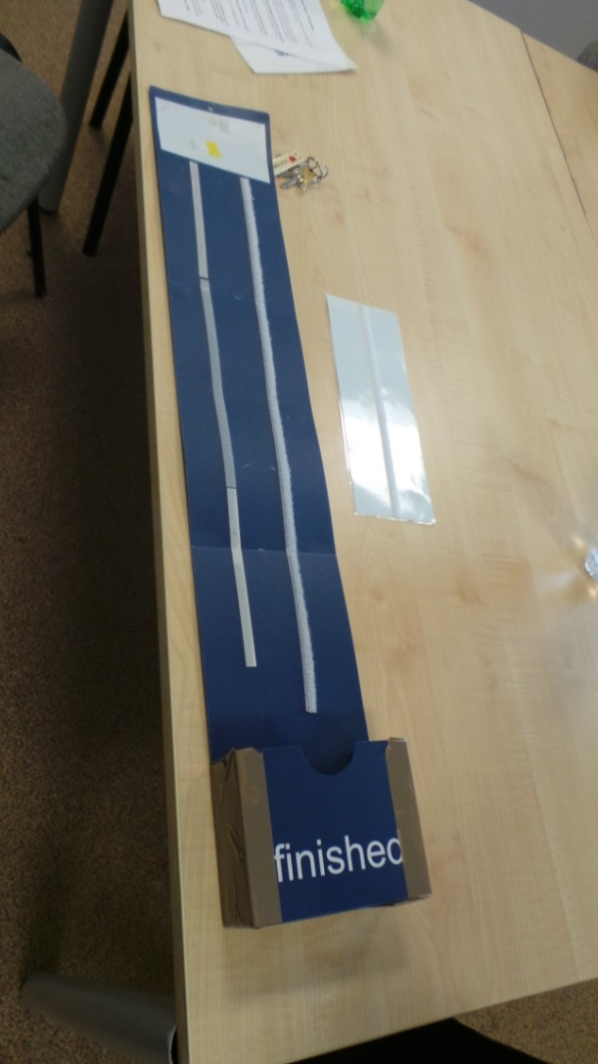
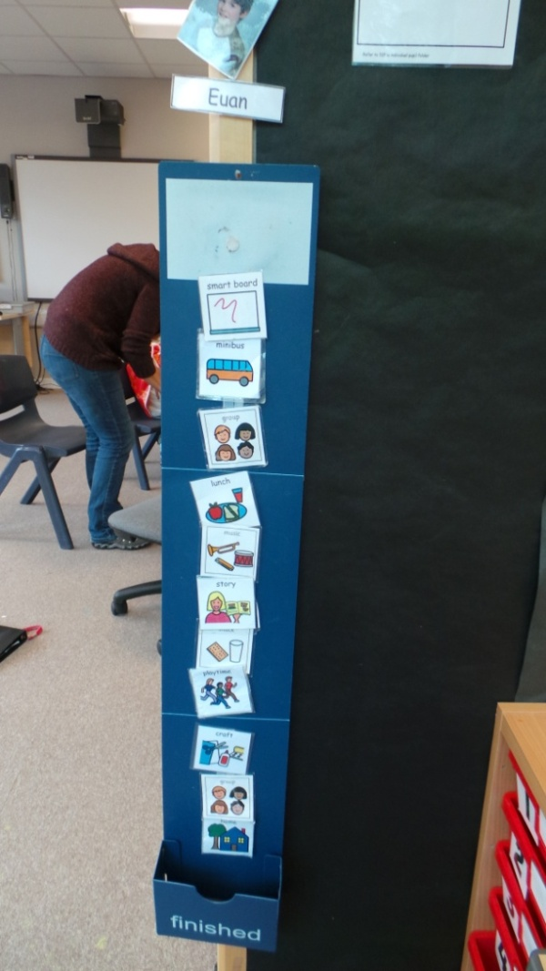

Slide 24
Zadatke podjeliti na jednostavne konkretne radnje.
Uvijek se u istim situacijama obraćati na isti način – jednostavnim i preciznim rječnikom bez metafora, asocijacija i sl.
U obraćanju gledati dijete u oči, osigurati da vas sluša i iznijeti mu zahtjev na što jednostavniji način.
Ukoliko dijete nije razumjelo pokazati mu ponašajno šta se od njega očekuje

Slide 25
Pri učenju novog pružiti podršku drugog lica – asistenta koja se može kretati od potpune fizičke podrške do verbalne podrške.
Nakon naučene radnje udaljiti se od djeteta i pustiti ga da samostalno završi zadatak.
Ignorisati nepoželjna ponašanja (vokalno oglašavanje, stereotipne radnje).

Slide 26
Prepoznati okidače koji izazivaju nemir i ispoljavanje bijesa.
Koristiti tzv. „mirni kutak“. Da tamo ide kada je ljut, bijesan.
Odrediti predmet na koji fizički može da usmjeri nemir kao što je neki jastuk, plišana igračka i sl. Može i kroz pisanje, crtanje da ispolji nezadovoljstvo.

Slide 27
Prostor, materijal i način rada se prilagođava indvidualnim sposobnostima i potrebama svakog djeteta.

Slide 28
Hvala na pažnji!!!

